Slide 1
Završetak terapije i prevencija povrata simptoma
Martina Blažević, mag. psych.
lipanj, 2022

Slide 2
Cilj kognitivne terapije
ubrzati slabljenje pacijentovih simptoma
podučiti pacijenta da bude svoj vlastiti terapeut.
Terapeut koji sebe smatra odgovornim za pružanje pomoći pacijentu u svakom njegovom problemu:
riskira jačanje ili stvaranje ovisnosti kod pacijenta
pacijentu onemogućuje testiranje i poboljšavanje vlastitih vještina

Slide 3
Dinamika terapijskih seansa
U početku jednom tjedno
Kod smanjenja simptoma i naučenih tehnika - 3x mjesečno,
pa 2x svaka 3–4 mjeseca
Dodatne seanse (ojačavanja)
3, 6 i 12 mjeseci nakon završetka

Slide 4

Aktivnosti u prvoj seansi
Aktivnosti u tijeku terapije
Aktivnosti neposredno pred završetak terapije

Slide 5
Aktivnosti u prvoj seansi
Od prve seanse pripremati pacijenta za završetak terapije i na moguće povrate simptoma.
Važno je identificirati pacijentova očekivanja:
  na koji način očekuje da će mu biti bolje
  koliko misli da će za to trebati vremena
  smatra li da će konstantno samo napredovati bez mogućih pogoršanja

Slide 6
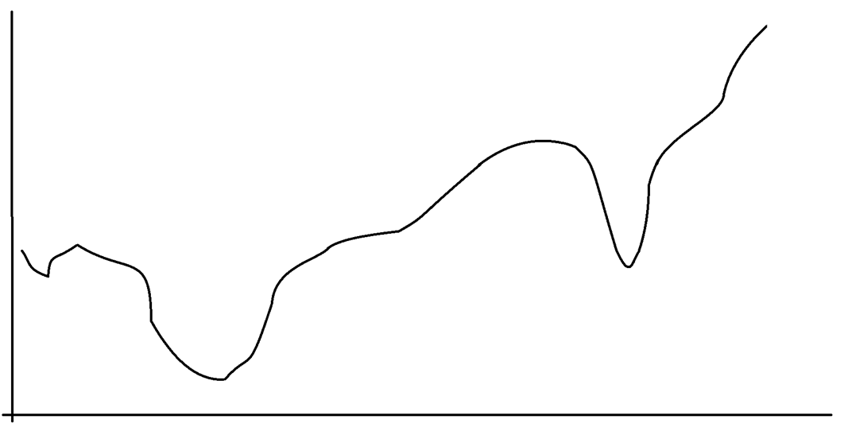
Aktivnosti u prvoj seansi (2)
Napredak
Vrijeme
Slika 1. Napredak u terapiji

Slide 7
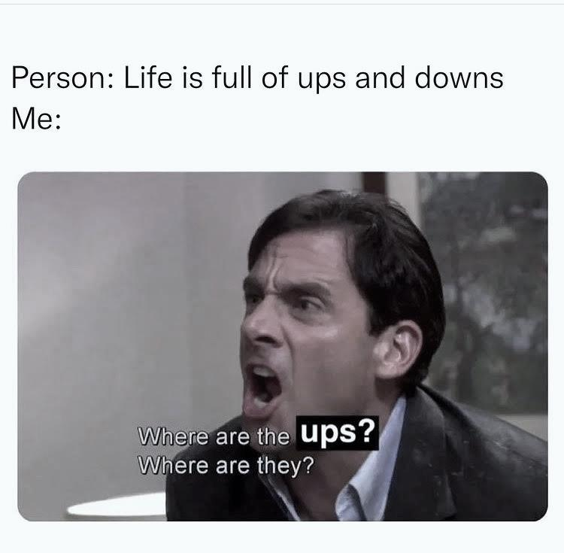
Aktivnosti u prvoj seansi (3)
normalizacija oscilacija i pogoršanja
Terapeut naglašava da:
se razdoblja pogoršanja skraćuju i sve ih je manje kako vrijeme prolazi
život nakon terapije može imat povremena pogoršanja ili teškoće no tada smo bolje pripremljeni za suočavanje s njima.

Slide 8
Aktivnosti u tijeku terapije
3. Priprema za moguća pogoršanja tijekom terapije
1. Pridavanje zasluga za napredak pacijentu
2. Učenje i korištenje vještina/ tehnika naučenih na terapiji

Slide 9
1. Pridavanje zasluga za napredak pacijentu
ne terapeutu, promjenama okolnosti, lijekovima
stav da je pacijent odgovoran za pozitivne promjene može pojačati vjeru u samoefikasnost - važno u prevenciji povrata simptoma nakon terapije
Ako pacijent i dalje vjeruje da ne zaslužuje nikakve zasluge, terapeut može pokušati s istraživanjem bazičnog vjerovanja
Što za vas znači da vas pokušavam pohvaliti?

Slide 10
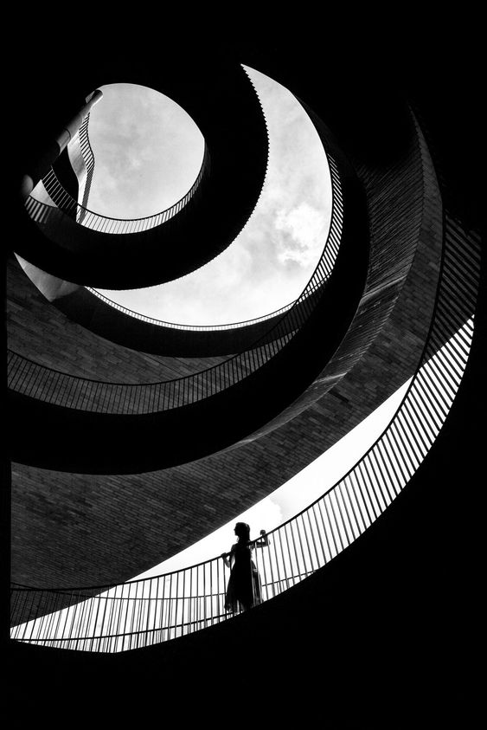
2. Učenje i korištenje vještina/ tehnika naučenih na terapiji
tehnike nisu određene za samo jednu vrstu poremećaja, već se mogu koristiti kad god pacijent uvidi kako se ponaša na preemocionalan ili disfunkcionalan način.

Slide 11
2. Učenje i korištenje vještina/ tehnika naučenih na terapijiu
Uobičajene tehnike i vještine:
Rastavljanje većeg problema na jednostavnije komponente.
Stvaranje alternativnih odgovora na problem.
Identificiranje, testiranje i odgovaranje na automatske misli i vjerovanja.
Korištenje ZDM-a.

Slide 12
  Praćenje, bilježenje i planiranje aktivnosti.
  Izvođenje vježbi relaksacije.
  Korištenje tehnika skretanja pažnje i refokusiranja.
  Pisanje pozitivnih izjava o sebi.
  Identificiranje prednosti i nedostataka (misli, vjerovanja, ponašanja ili izbora koje imamo u donošenju odluka).

Slide 13
3. Priprema za moguća pogoršanja tijekom terapije
čim se pacijent počne osjećati bolje, terapeut ga priprema za moguća pogoršanja - što prolazi kroz glavu ako se počne osjećati gore
terapeut pomaže odgovoriti na te misli i predodžbe i napisati karticu za suočavanje
grafički prikaz „napretka u terapiji”

Slide 14
Aktivnosti neposredno pred završetak terapije
Odgovaranje na zabrinutost glede smanjivanja seansi
Odgovaranje na zabrinutost glede zavšetka terapije
Pregled naučenog u tijeku terapije
Samoterapijska seansa
Priprema za moguća pogoršanja nakon završetka terapije

Slide 15
Odgovaranje na zabrinutost glede smanjivanja seansi
nekoliko tjedana prije završetka terapije razgovarati s pacijentom o prorjeđivanju seansi
neki pacijenti se spremno slože, drugi postanu anksiozni
U tom slučaju korisno je koristiti:
    verbalno izlistavanje
    zapisivanje prednosti smanjivanja čestine seansi
    sokratovski dijalog
    razgovor o nedostacima – da bi mogli pomoći pacijentu u preoblikovanju tih nedostataka

Slide 16
Primjer: Sallyne prednosti i nedostaci prorijeđivanja terapije
Prednosti prorijeđivanja terapijskih seansi
1. Imat ću više mogućnosti uvježbavanja naučenih vještina.
2. Manje ću ovisiti o svom terapeutu.
3. Mogu primijeniti znanje s terapije i na druge stvari.
4. Imat ću više vremena za druge stvari.
Nedostaci | Preoblikovani nedostaci
1. Može mi ponovno biti loše. | Ako mi i bude loše, bolje da se dogodi dok sam još na terapiji tako da mogu naučiti kako se s time nositi.
2. Možda neću biti sama u stanju riješiti svoje probleme. | Dugoročno gledano, za mene je bolje naučiti kako samostalno rješavati svoje probleme jer na terapiji neću biti zauvijek.
3. Nedostajat će mi (terapeut). | To je vjerojatno točno, ali to ću moći prevladati te će me ohrabriti na stvaranje novih prijateljstva.

Slide 17
Odgovaranje na zabrinutost glede završetka terapije
  predložiti jednomjesečne sastanke kao pripremu za završetak terapije
  otkriti pacijentove automatske misli o završetku terapije
  saznati pacijentove osjećaje i pomoći mu u odgovaranju na bilo kakve distorzije.
  izraziti vlastite iskrene osjećaje
  istraživanje s pacijentom prednosti i nedostataka

Slide 18

Pregled naučenog u tijeku terapije
poticanje pacijenta na čitanje i sređivanje svih terapijskih zabilješki kako bi mu bilo lakše osloniti se na njih
za D.Z. pacijent može napisati pregled svih važnih činjenica i naučenih vještina u terapiji

Slide 19

Samoterapijska seansa
korisno provoditi još u razdoblju prorjeđivanja terapijski seansi - zbog potencijalne konzultacije glede mogućih problema u provedbi ili nekih ometajućih misli
Podsjećati pacijenta na prednosti samoterapijske seanse

Slide 20
Vodič za samoterapijsku seansu
Odredi dnevni red
Pregled domaće zadaće
Pregled proteklog tjedna
Razmišljaj o trenutnim problematičnim temama/situacijama
Predvidi moguće probleme koji se mogu pojaviti do sljedeće seanse
Odredi novu domaću zadaću
Planiraj sljedeću samoterapijsku seansu
Vodič samoterapijske seanse (Beck,1993)

Slide 21
Priprema za moguća pogoršanja nakon završetka terapije
poticati pacijenta na sastavljanje kartice za suočavanje – u slučaju pogoršanja nakon završetka terapije
poželjno je da klijent samostalno pokuša riješiti svoje teškoće
ako treba još jednu seansu: terapeut pokušava otkriti razlog neuspjelog samostalnog suočavanja te s klijentom planira što ubuduće treba raditi drugačije

Slide 22
Dodatne seanse
Važne su iz sljedećih razloga:
provjera kako se klijent nosio s poteškoćama
predviđanje poteškoća koje bi se mogle javiti u idućih nekoliko tjedana – kako se nositi s njima
povećanje motivacije za samoterapijske seanse ako zna da će biti upitan o napretku
pomoć klijentu u određivanju je li promijenio disfunkcionalno vjerovanje
umirivanje klijentove anksioznosti radi samostalnog održavanja napretkaa

Slide 23
Vodič za dodatne seanse
Planiraj unaprijed - određuj jasne sastanke i, ako je moguće, potvrđuj ih
Razmatraj dolazak kao preventivnu mjeru - čak i ako održavaš svoj napredak
Pripremi se prije dolaska

Slide 24
Zaključak
rad na prevenciji povrata simptoma tijekom cijele terapije
problemi s prorjeđivanjem seansi i završetkom terapije tretiraju se na isti način kao bilo koji problem – kombiniranjem rješavanja problema i odgovaranja na disfunkcionalne misli i vjerovanja

Slide 25

Hvala na pažnji ☺

